Slide 1
Научно-методическое сопровождение реализации ФГОС НОО
Арасланова Елена Викторовна,
кандидат психологических наук,
зав. кафедрой ДиНОО

Slide 2
ФГОС НОО как системная инновация в образовании
Целью и ценностью образования является развитие личности будущего гражданина России.
Системно-деятельностный подход применяется к проектированию, организации и оценке результатов образования.
Качество усвоения знаний определяется характером и многообразием видов УУД.
Результаты образования включают личностные, метапредметные и предметные результаты освоения ООП НОО.

Slide 3
Затруднения учителей начальных классов в реализации ФГОС НОО
Педагогам сложно понять текст главного нормативного документа – ФГОС НОО.
Учителям, обученным работать по традиционным образовательным программам, трудно выполнить требования по организации образовательного процесса в рамках системно - деятельностного подхода.
Сложности планирования собственной деятельности по формированию у учащихся универсальных учебных действий (УУД), организовать способы формирования умения учиться.
В условиях регламентированного образовательного процесса трудно организовывать и проводить иные формы учения (учебное занятие, секции, студии, практические и лабораторные занятия, уроки- театрализации и другие).
Освоение новых, конкретной технологии требует длительного времени, развитие определенных профессиональных компетентностей.
Трудности педагогов в самостоятельной разработке программ учебных предметов, программы формирования универсальных учебных действий, внеурочной деятельности и др.
Сложности в разработке системы оценивания достижений результатов.

Slide 4
Научно-методические проекты кафедры
Реализация деятельностного подхода в начальном общем образовании.
Преемственность дошкольного, начального и основного общего образования в условиях стандартизации.
Реализация требований ФГОС НОО к достижению и оценке метапредметных результатов освоения обучающимися ООП НОО.

Slide 5
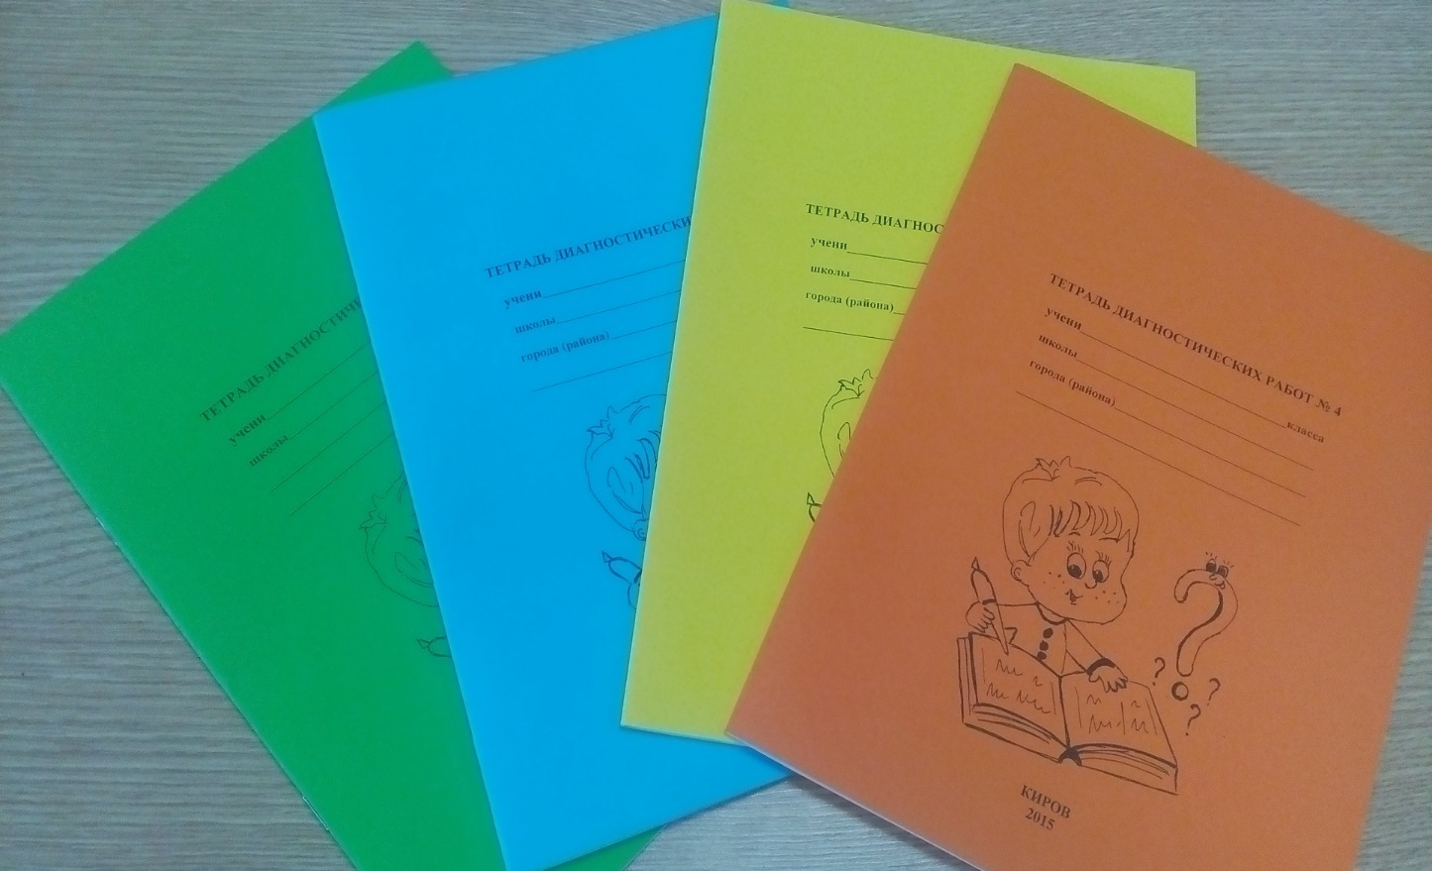
Рекомендации по формированию и оценке УУД обучающихся начальной школы

Slide 6
Научно-методическое сопровождение региональных оценочных процедур
В 2013-2014 году апробация технологии и инструментария оценки предметных и метапредметных результатов освоения обучающимися 4-х классов ООП НОО;
В 2015 году внешняя оценка предметных и метапредметных результатов освоения обучающихся 4-х классов ООП НОО;
В 2017 году апробация оценки метапредметных результатов освоения ООП НОО обучающихся 3-классов ОО Кировской области

Slide 7
Реализация требований ФГОС НОО к достижению и оценке метапредметных результатов освоения обучающимися ООП НОО
Способствовать формированию регионального банка диагностических работ по оценке метапредметных результатов освоения ООП НОО;
Провести анализ результатов освоения обучающимися ООП НОО в различных оценочных процедурах (ВПР, ОМР), разработать рекомендации по повышению качества НОО;
Разработать задания, нацеленные на поэтапное формирование и развитие личностных, регулятивных, познавательных и коммуникативных УУД на материале предметов «Русский язык», «Математика», «Литературное чтение», «Окружающий мир»;
Систематизировать разработанные задания для формирования и развития личностных, регулятивных, познавательных и коммуникативных УУД на предметном материале.

Slide 8
ВПР – одна из процедур внешней оценки качества начального общего образования
Аналитические материалы проведения апробации Всероссийских проверочных работ в общеобразовательных организациях Кировской области в 2016 году/ Е.В. Арасланова, О.А. Багина, О.Н. Бершанская и др., ИРО Кировской области. – Киров: ООО «Типография «Старая Вятка», 2016.

Slide 9
Благодарим за внимание!
Электронная почта кафедры ДиНОО
dinoo@kirovipk.ru
Сайт ИРО Кировской области
http://kirovipk.ru/

